Slide 1
Мы школьниками стали

Slide 2
Где больше грибов справа или слева?

Slide 3
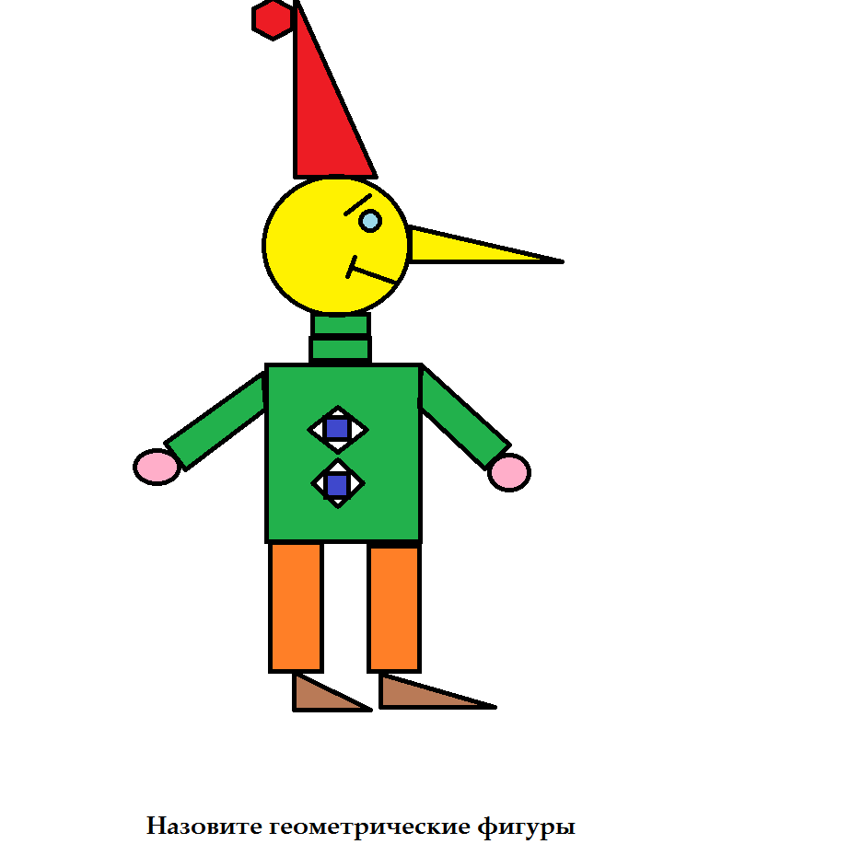
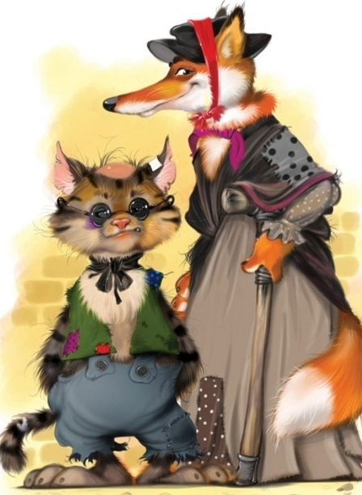
Из каких геометрических фигур состоит Буратино

Slide 5
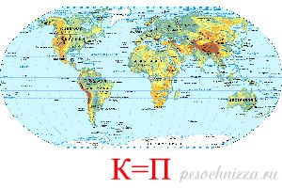
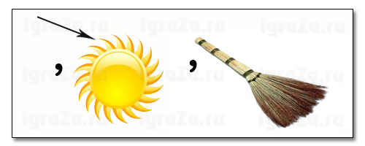
Ребусы
ШКОЛА
ПАРТА
УЧЕНИК

Slide 6
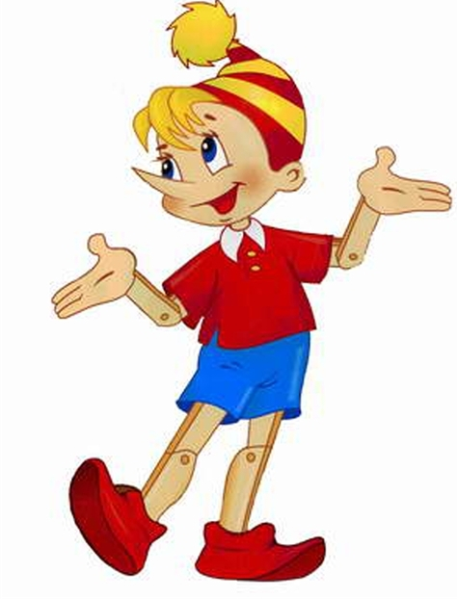
Молодцы!!!!

Slide 7
Отыщи среди букв «Школьные принадлежности»
БЮРУЧКАФЫВПКЕК
РУЧКА
ДЖЭТЕТРАДЬАКСЕК
ТЕТРАДЬ
АЯЧСМИТЬУЧЕБНИКВ
УЧЕБНИК
МТЫМНРАРАНЕЦМСА
РАНЕЦ
АИМРПНЕТАЛЬБОМЬЛ
АЛЬБОМ

Slide 8
Ура! Ура! ура
ВЫ СПРАВИЛИСЬ!!!

Slide 9
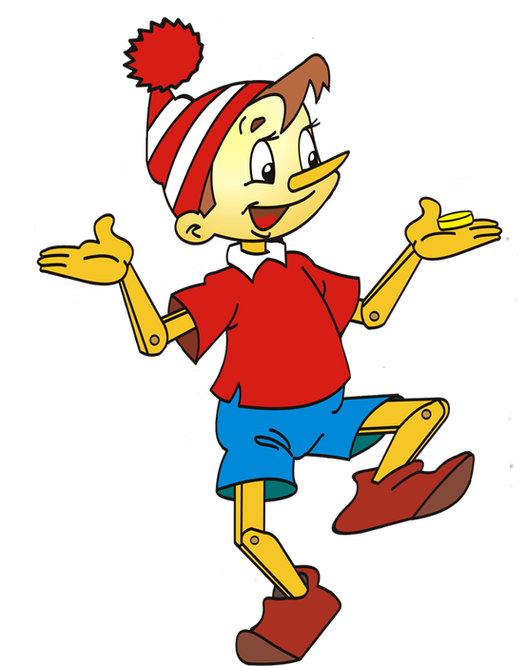
Мы теперь не просто дети, мы теперь ученики!!!

